Slide 1
ДИКИЕ ЖИВОТНЫЕ

Slide 2

БЕЛКА

Slide 3
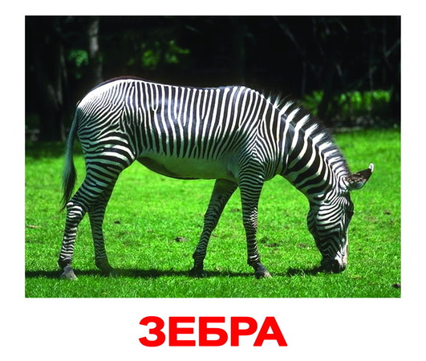
ЗЕБРА

Slide 4

ТИГР

Slide 5
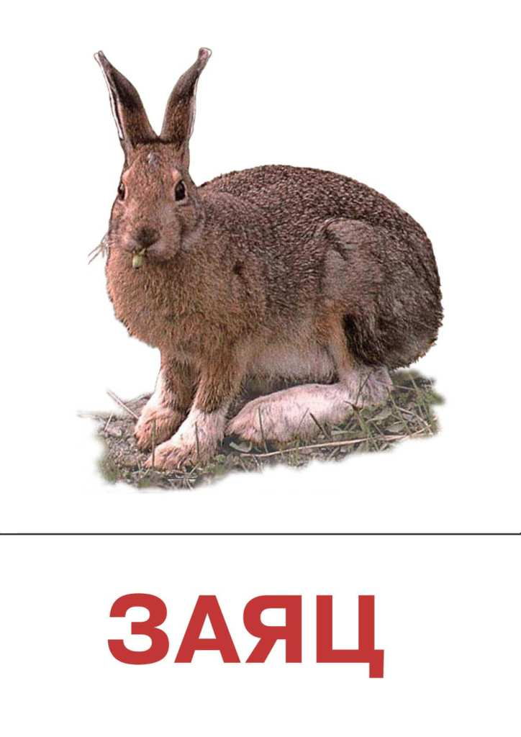
ЗАЯЦ

Slide 6

ЖИРАФ

Slide 7
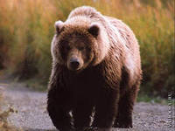
БУРЫЙ МЕДВЕДЬ

Slide 8
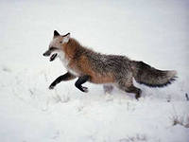
ЛИСА

Slide 9
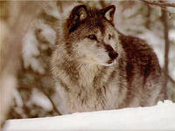
ВОЛК

Slide 10
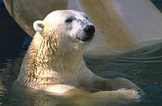
БЕЛЫЙ МЕДВЕДЬ

